Slide 1

Course: Manufacturing of parts in mechanical engineering
Lecture 15. Technological processes of mechanical processing of crankshafts.
Lecturer: Mukhammadazim Rustamov

Slide 2

15-ma’ruza. Tirsakli vallarga mexanik ishlov berish texnologik jarayonlari
Reja:
1. Tirsakli vallarning xizmat vazifasi, texnik shartlar va zagotovka materiallari.
2. Tirsakli vallarga mexanik ishlov berish texnologik jarayonlarining bosqichlari.
3. Tirsakli vallarni nazorat qilish.

Slide 3
1. Tirsakli vallarning xizmat vazifasi, texnik shartlar va zagotovka materiallari
Porshenli ichki yonuv dvigatellarning muhim detallaridan biri tirsakli vallardir. Tirsakli vallar 2-8 tagacha tayanch va 8 tagacha shatun bo‘yinlardan iborat bo‘ladi. Ular qarama-qarshi yukli yoki yuksiz tayyorlanadi. Krivoshiplari odatda 180⁰ va 120⁰, ba’zan 90⁰ burchak ostida joylashadi.

Slide 4
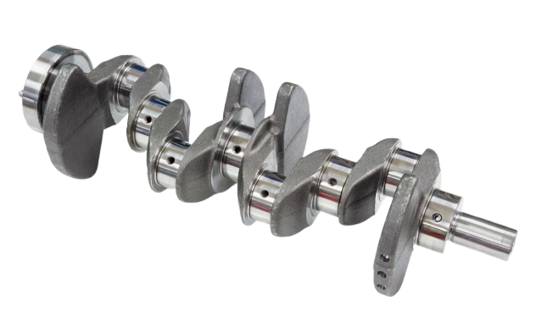
Tirsakli valning umumiy ko‘rinishi
Manba:https://s0.rbk.ru/v6_top_pics/resized/1280xH/media/img/1/56/756606484381561.webp

Slide 5
Tirsakli vallarning konstruktiv tuzilishi
To‘liq tayanchga ega bo‘lgan
Noto‘liq tayanchga ega bo‘lgan

Slide 6
Tirsakli vallarining o‘lchamlari ko‘pincha quyidagicha bo‘ladi:
uzunligi 550-1200 mm;
tayanch bo‘yinlari diametri 50-95 mm; ularning uzunligi 30-95 mm;
shatun bo‘yinlari 45-90 mm; ularning uzunligi 45-90 mm;
krivoship radiusi 36,5-102,5 mm hamda flanets diametri 117-190 mm.

Slide 7
Tayanch va shatun bo‘yinlarining aniqligi 2-3 kvalitet, g‘adir-budurligi 0,16-0,63 mkm, ovalligi, konusligi va botiqligi 0,005-0,01 mm oralig‘ida bo‘ladi.
Shatun bo‘yinlari o‘qlarining ikkita chetki tayanch bo‘yinlarning o‘qlariga nisbatdan parallelsizligi 0,01-0,03 mm butun uzunligi bo‘yicha.

Slide 8
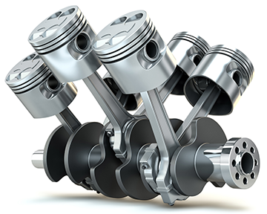
Tirsakli valning ishlash mexanizmi
Manba: https://vega-motor.com.ua/wp-content/uploads/2016/10/kolenval-3.png

Slide 9
Oldingi uchidagi bo‘yin 3 kvalitet aniqligida va 0,63-1,25 mkm g‘adir-budurligida tayyorlanadi.
Flanetsni maxovik bilan birikadigan yuzasining notekisligi 0,04-0,1 mm dan oshmasligi kerak.
Tirsakli vallar dinamik muvozanatlashdan o‘tkaziladi.

Slide 10
Zagotovkalarni olish usullari
Po‘latdan tayyorlangan tirsakli vallarning xom ashyolari bolg‘a va pressda bolg‘alash yoki shtamplash orqali tayyorlanadi. Seriyalab ishlab chiqarishda bolg‘alash usulida, yalpi ishlab chiqarishda esa presslarda xom ashyolar shtamplanadi.

Slide 11
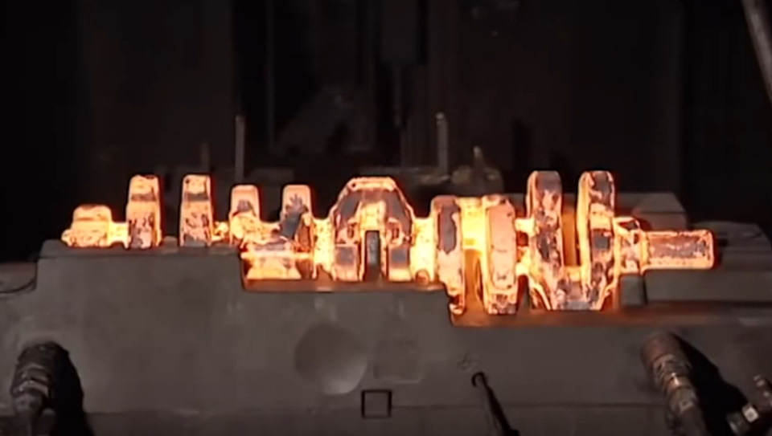
Tirsakli val zagotovkasini issiq shtamplash usulida olish
Manba: https://a.d-cd.net/7INAk_xPhyL46znNVNvQHYyVItI-960.jpg

Slide 12
2. Tirsakli vallarga mexanik ishlov berish texnologik jarayonlarining bosqichlari
Tirsakli vallarga mexanik ishlov berish usuli asosan uning zagotovka olish usuliga va ishlab chiqarish turiga bog‘liq bo‘ladi.
Zagotovkaning shakliga qarab turli usulda mexanik ishlov berish jarayonlari qo‘llaniladi.

Slide 13
Tirsakli vallarga mexanik ishlov berishning asosiy operatsiyalari quyidagilardir:
texnologik bazalariga ishlov berish (toretslarini, markaziy teshiklar va platiklar)
asosiy va shatunli bo‘yinlarga hamda galtellarga ishlov berish

Slide 14
bo‘yin sirtlariga toza ishlov berish
valni muvozanatlash
moy kanallarga ishlov berish
flanetsdagi va val quyruq qismidagi teshiklarga ishlov berish

Slide 15
Tirsakli valning toretslari va markaziy teshiklari frezalash-markazlash dastgohlarida bitta operatsiyada yoki frezalash va markazlash dastgohlarida ikkita operatsiyada ishlov beriladi.
Vallarni yalpi ishlab chiqarishda markazlash uchun baraban turidagi frezalash – markazlash dastgohlarida qo‘llaniladi.

Slide 16
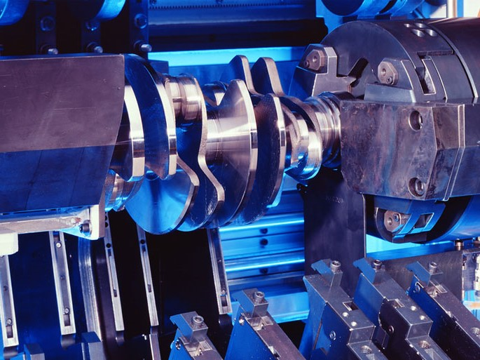
Tirsakli valning bo‘yinlariga ishlov berish
Manba: https://www.mcl.at/fileadmin/content/Swap/Bilder_GB2013/Eigenspannungen/05-Kurbelwellenherstellung.jpg

Slide 17
Asosan vallarning bo‘yinlari termik ishlov berilishiga qadar tokarlik va jilvirlash dastgohlarida ishlov beriladi, termik ishlov berilgandan keyin esa jilvirlash, yoki supefinishlash dastgohlarida ishlov beriladi.
Ayrim hollarda bo‘yinlarga ishlov berishda frezalash qo‘llaniladi. Val xom ashyosi tokarlik va jilvirlash operatsiyalari orasida to‘g‘rilanadi.

Slide 18
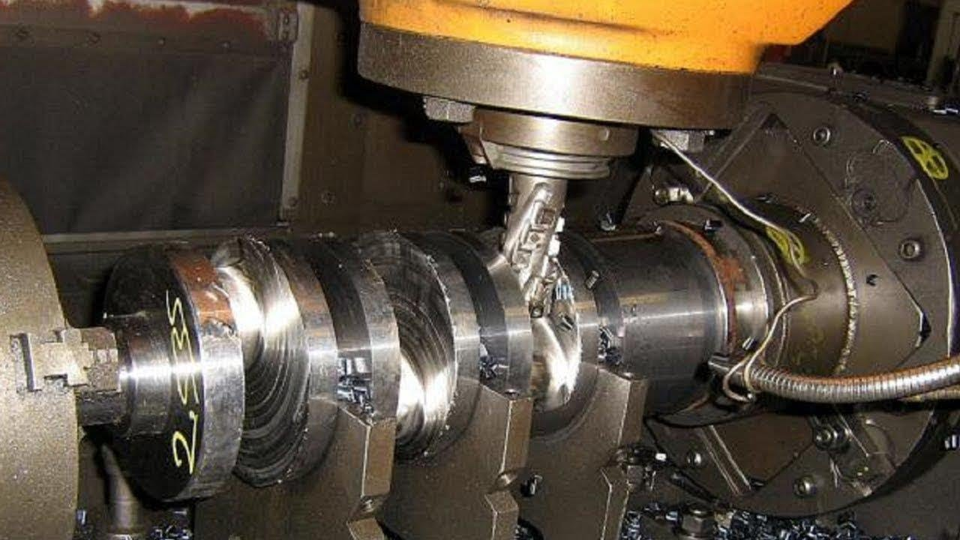
Tirsakli valning bo‘yin torets yuzalarini frezalash
Manba: https://i.ytimg.com/vi/sbFCvjDX3b4/maxresdefault.jpg

Slide 19
Shatunli bo‘yinlarda 6-10 mm diametrli 100-220 mm uzunlikda moy o‘tkazuvchi qiya kanallar, asosiy bo‘yinlarda esa 7-10 mm diametrli 25-40 mm uzunlikda moy o‘tkazuvchi teshiklar hosil qilinadi. Flanetsda, odatda, mahkamlash uchun 14-16 mm diametrli 4-6 ta teshik parmalanadi.

Slide 20
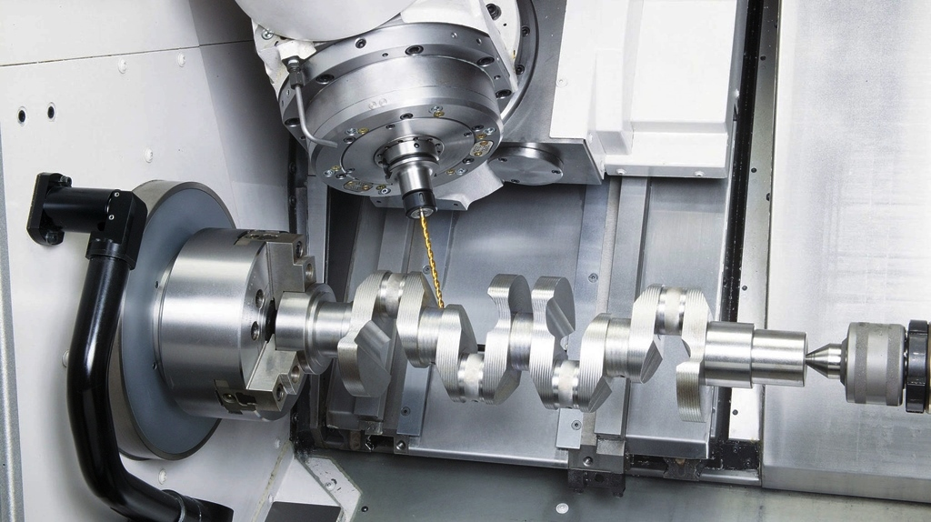
Tirsakli valning moylash teshiklarini parmalash
Manba:
https://stanko-tech.ru/wp-content/uploads/2023/11/prodazha-oborudovaniya-s-chpu-2.jpg

Slide 21
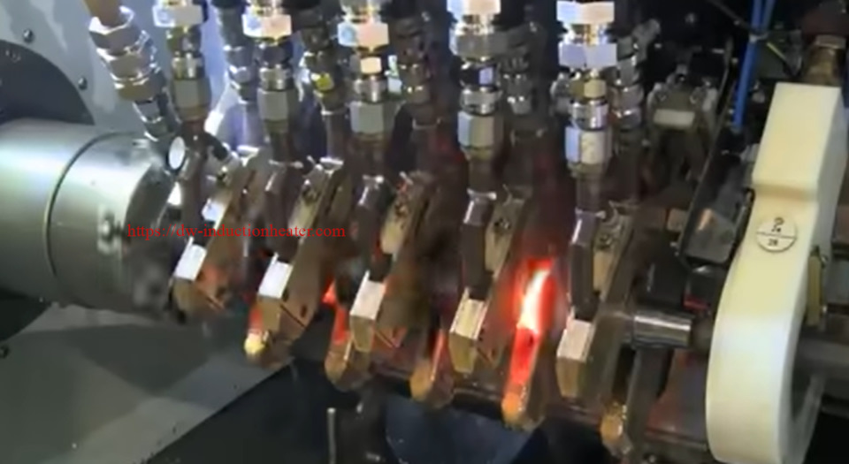
Tirsakli valning bo‘yin yuzalariga termik ishlov berish
Manba: https://a.d-cd.net/nXTngy_5D56_oytEJt5FuGiDLd4-960.jpg

Slide 22
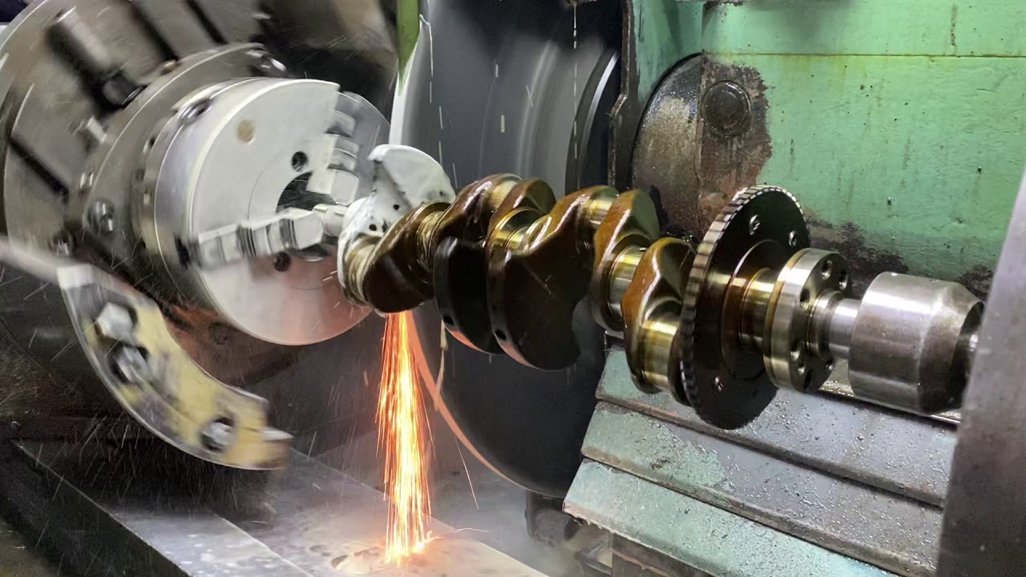
Tirsakli valning bo‘yin yuzalarini jilvirlash jarayoni
Manba: https://i.ytimg.com/vi/b6s9rgpmFxQ/maxresdefault.jpg

Slide 23
3. Tirsakli vallarni nazorat qilish
Tirsakli vallar yuk bilan birgalikda muvozanatlanadi, bunda aylanma massaning inersiya kuchi ta’sirida muvozanatsizligi aniqlanadi va muvozanatlanadi.
Tirsakli vallarni tayyorlash jarayonining har bir eng mas’uliyatli operatsiyalaridan keyin bir necha nazoratdan o‘tkaziladi.

Slide 24
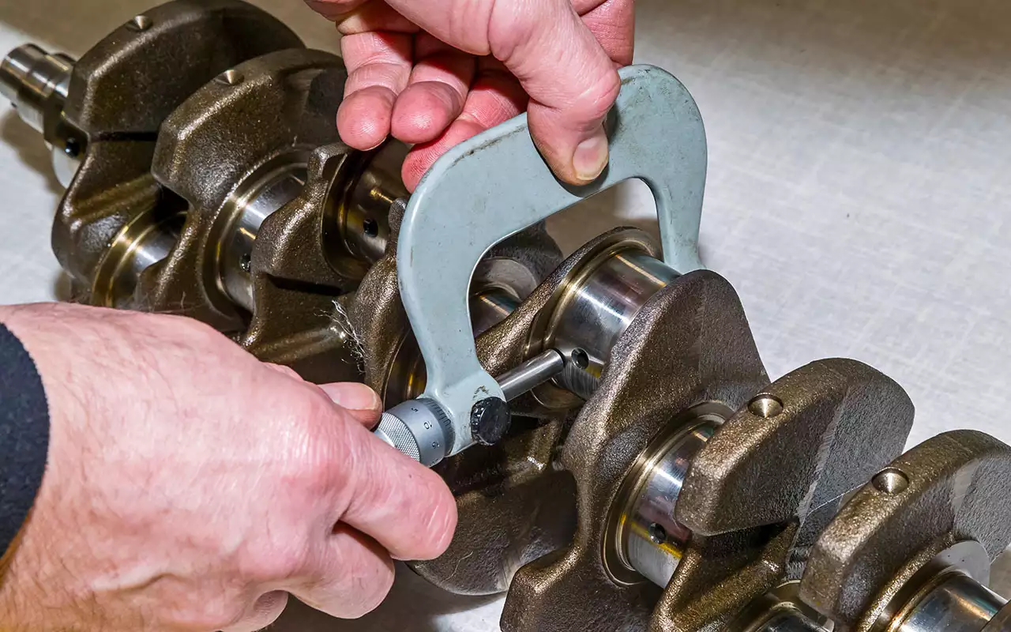
Tirsakli valning shatun bo‘yin o‘lchamini nazorat qilish
Manba: https://img.zr.ru/_ah/img/PVNO800yAqSPGpg1fDa60w

Slide 25
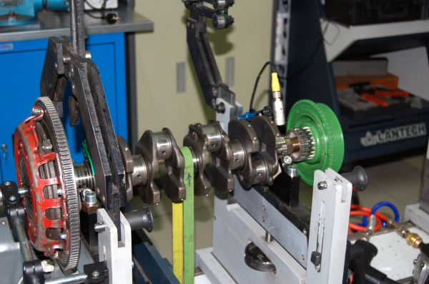
Tirsakli valning dinamik muvozanatlash jarayoni
Manba: https://vipwash.ru/sites/default/files/imagepicker/1/balansirovka_kolenvala.jpg

Slide 26
Yakuniy nazoratdan o‘tkazishda odatda quyidagi tekshiruvlar olib boriladi:
a) bo‘yin, flanets va val uchi diametrli;
b) chetki asosiy bo‘yinlarga nisbatan bo‘yin va flanets toretsining urinishi;
v) asosiy va shatunli bo‘yinlarining uzunliklari, ularning bazoviy toretsi va flanets qalinligiga nisbatan masofasi;

Slide 27
g) barcha krivoshiplarning burchak ostida joylashishi;
d) krivoship radiusi;
e) birinchi asosiy bo‘yin o‘qiga nisbatan o‘rnatiladigan teshiklar o‘qining joylashishi;
j) birinchi shatunli bo‘yinning sirtiga nisbatan shponka ariqchasi o‘qining joylashishi va o‘lchami;

Slide 28
j) birinchi shatunli bo‘yinning sirtiga nisbatan shponka ariqchasi o‘qining joylashishi va o‘lchami;
z) flanetsdagi podshipnik uchun teshik diametric va uning flanets toretsi yoki asosiy orqa bo‘yin toretsiga nisbatan urishi;
i) maxovik osti bo‘yni tekshiriladi.

Slide 29
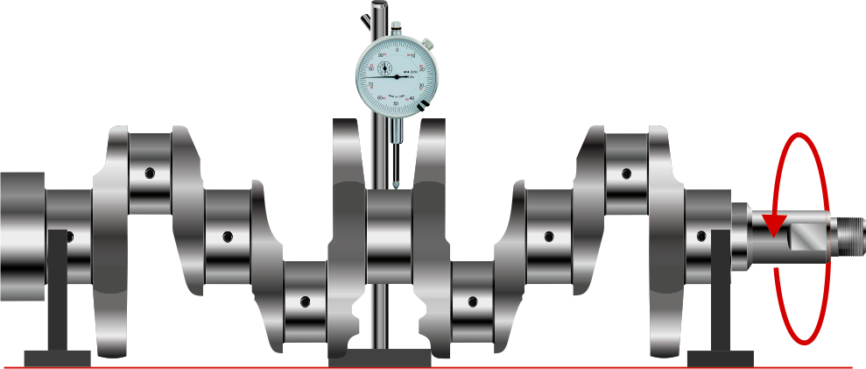
Tirsakli valning tayanch bo‘yinining ikki chetki bo‘yin qismiga nisbatan radial urishini nazorat qilish sxemasi
Manba: https://i.ytimg.com/vi/N3ExH7K6gkM/maxresdefault.jpg

Slide 30
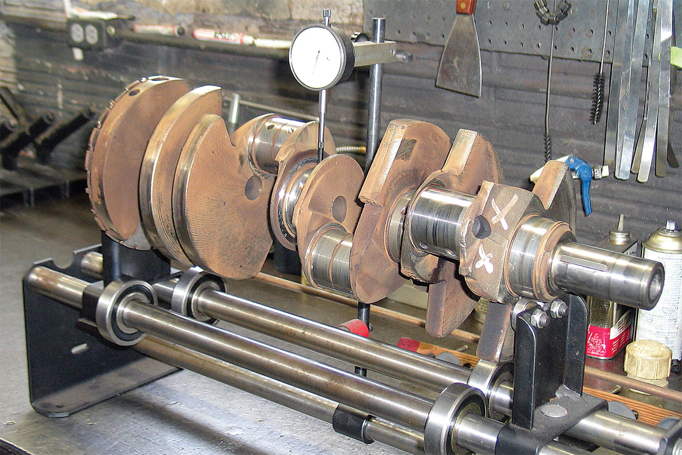
Tirsakli valning tayanch bo‘yinining ikki chetki bo‘yin qismiga nisbatan radial urishini nazorat qilish jarayoni
Manba: https://www.musclecardiy.com/wp-content/uploads/2021/08/21-2.jpg

Slide 31
                Foydalanilgan adabiyotlar:
1. Mirzayev A.A., Sotvoldiyev A.E., Mamurov E.T. “Mashinasozlik texnologiyasi” (maxsus qism) oliy texnika o‘quv yurtlari uchun darslik. Farg‘ona–2010. 195 b.
2. Технология машиностроения: учебник / В.В. Клепиков, Н.М. Султан-заде, В.Ф. Солдатов [и др.]. — М.: 2017. – 387 с.
3. Шрубченко И.В. Технология изготовления типовых деталей машин. Учеб. пособие. – М.: ИНФРА-М. 2018 – 358 с.
4. Егоров М. Е. и др. Технология машиностроения. Учебник для втузов. Изд. 2-е, доп. М., «Высш. школа», 1976 534 с.

Slide 32

E’TIBORINGIZ
UCHUN RAHMAT

